Slide 1

О ходе осуществления и итогах реализации «пилотного» проекта «Совершенствование процедур кассового обслуживания исполнения федерального бюджета и учета операций со средствами неучастников бюджетного процесса»
Руководитель Управления
Федерального казначейства
по Республике Башкортостан
С.Р. Марварова

Slide 2
Основные мероприятия на 2014 год по реализации
Стратегической карты Казначейства России
Совершенствование процедур отражения на ЛС клиентов сумм поступлений на счета 40105, 40501
п.1
Внедрение механизма «Автосанкционирование» при осуществлении кассовых выплат, не требующих представления документов, подтверждающих возникновение денежных обязательств
п.2
Внедрение усовершенствованного механизма взаимодействия Федерального казначейства с ГАД ФБ, ГРС ФБ, ГАИФД ФБ в части прогнозирования и кассового планирования средств ФБ
Создание условий для разработки прототипа механизма консолидации Кассового плана Казначейства России
п.3
п.4

Slide 3
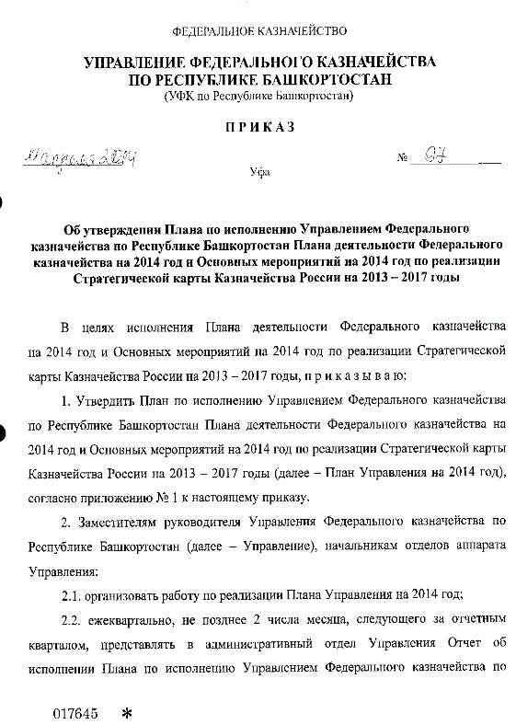
Основные направления в рамках реализации «пилотного» проекта
Совершенствование процедур отражения на лицевых счетах клиентов сумм поступлений на счета № 40105 «Средства федерального бюджета» и № 40501 «Счета организаций, находящихся в федеральной собственности»
Проведение анализа количества платежей, поступающих на счета № 40105 и № 40501, относимых к невыясненным поступлениям
Проведение анализа причин отнесения поступивших на счета № 40105 и № 40501 сумм к невыясненным поступлениям
Обеспечение выдачи промежуточных выписок из лицевых счетов клиентов в течение операционного дня
Внедрение механизма «Автосанкционирование» расходов при осуществлении кассовых выплат,
не требующих представления клиентами документов, подтверждающих возникновение
денежных обязательств
Участие в осуществлении Федеральным казначейством полномочий по прогнозированию и
кассовому планированию

Slide 4



Количество обслуживаемых Управлением клиентов федерального уровня и открытых им лицевых счетов по состоянию на 1 апреля 2015 г.

Slide 5

Отражение на лицевых счетах клиентов сумм поступлений на счета № 40105, № 40501
Совершенствование процедур отражения на лицевых счетах клиентов сумм поступлений на счета № 40105 и № 40501 | >> | проведен анализ количества платежей, поступающих на счета № 40105 и № 40501, относимых к невыясненным поступлениям, по состоянию на 1-ое число каждого месяца
 |  | проведен анализ причин отнесения поступивших на счета № 40105 и № 40501 сумм к невыясненным поступлениям по состоянию на 1-ое число каждого месяца

Slide 6

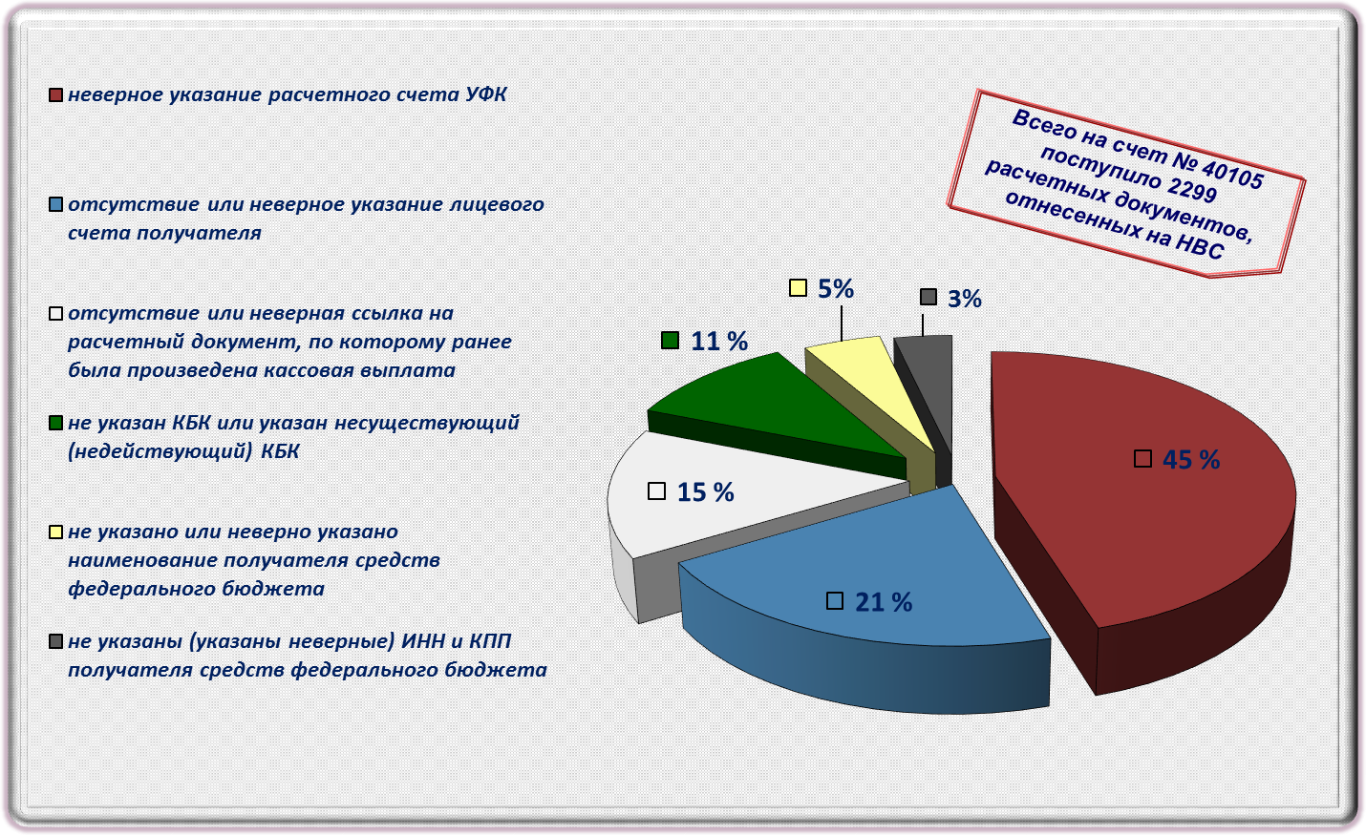
Анализ причин отнесения поступивших на счет
№ 40105 сумм к невыясненным поступлениям

Slide 7
Удельный вес количества невыясненных поступлений на счет № 40105 в 2014 году

Slide 8





Работа по минимизации поступивших на счет № 40105 невыясненных сумм
обеспечено оперативное взаимодействие с получателями бюджетных средств и администраторами доходов в целях сокращения сроков уточнения платежей на их лицевые счета в ответ на направляемые запросы на выяснение вида и принадлежности платежа
доведены устные и письменные разъяснения клиентам, плательщикам о порядке перечисления ошибочно поступивших на счет 40105 средств на счета 40501 и 40302 Управления
направлены информационные письма плательщикам о поступивших на счет 40105 невыясненных суммах, по которым предполагаемые получатели направили Уведомления об отказе
организован внутренний контроль по уровню подчиненности на предмет правильности отнесения сумм на невыясненные поступления
В 2014 году уточнено 2 287 платежей, поступивших на счет № 40105 и отнесенных на невыясненные поступления, что составило 99,5% от их общего количества

Slide 9

Предлагаемый механизм классификации налоговых платежей и госпошлин, подлежащих зачислению в ФБ в полном объеме,
ошибочно перечисленных на счет № 40105
Расчетный документ
(налоги, госпошлины, подлежащие зачислению в ФБ в полном объеме)
Ошибочно указан р/с 40105 вместо 40101
Счет № 40105
Оформлен в соответствии с требованиями Приказа Минфина России от 12.11.13 № 107Н
Отражение на 04 ЛС УФК по КБК 10011701010016000180
ПРЕДЛАГАЕТСЯ исключить данные операции ввиду того,
что идентификация платежа возможна по имеющимся реквизитам, указанным в расчетном документе
Реестр платежей, поступивших минуя счет № 40101
Зачисление на ЛС Администратора доходов
бюджета по КБК доходов
Запрос на выяснение вида и принадлежности платежа
ОЖИДАЕМЫЙ ЭФФЕКТ:
1) Снижение количества невыясненных поступлений до 30%
2) Сокращение времени зачисления платежей в бюджет на ЛС АДБ по назначению
3) Экономия трудозатрат на уточнение платежей
АДБ
Уведомление об уточнении вида и принадлежности платежа

Slide 10


Анализ причин отнесения поступивших на счет
№ 40501 платежей к невыясненным поступлениям
%
%
ЛС
Анализ по счету № 40501
%

Slide 11


Динамика количества невыясненных поступлений
на счет № 40501
%
%
удельный вес, %

Slide 12
Механизм определения принадлежности платежа
на счет № 40501 при отсутствии в расчетном документе ЛС клиента
Реализация согласно приказу Федерального казначейства от 19.07.2013 № 11н
Реализация с учетом письма Федерального казначейства от 14.08.2014 № 42-7.4-05/5.0-505
Расчетный документ
Расчетный документ
Счет № 40501
Счет № 40501
Не указан ЛС клиента
Не указан
ЛС клиента
да
нет
ИНН получателя соответствует наименованию получателя
да
да
да
Клиенту открыто более одного ЛС
к счету № 40501
нет
Отнесение к невыясненным поступлениям счета № 40501
Отнесение к невыясненным поступлениям счета № 40501
Зачисление на ЛС
клиента

Slide 13
Механизм определения принадлежности платежа
на счет № 40501 при отсутствии в расчетном документе ЛС клиента
Расчетный документ
Предлагаемая
реализация
Счет № 40501
Не указан ЛС клиента
да
ИНН получателя соответствует наименованию получателя
нет
да
Клиенту открыто
более одного ЛС
к счету № 40501
да
Отнесение к невыясненным поступлениям счета № 40501
Текстовое содержание назначения платежа, реквизиты плательщика, КБК, код цели позволяют определить тип ЛС
Зачисление на ЛС клиента
нет
да

Slide 14
Мероприятия, проведенные Управлением в 2014 году для обеспечения выдачи промежуточных выписок клиентам
Обеспечение выдачи промежуточных выписок из лицевых счетов клиентов в течение операционного дня | >> | отработана процедура ежедневного предоставления обслуживающим банком промежуточных выписок банка организовано ежедневное формирование проводок по промежуточным выпискам банка после окончания их приема в ППО «АС ФК» и проведения автоматического анализа реквизитов поступивших платежей в ППО «АС ФК» созданы множества лицевых счетов и общая программа формирования отчетов для централизованного направления Управлением промежуточных выписок всем участникам и неучастникам бюджетного процесса федерального уровня в субъекте

Slide 15
Положительный эффект для клиентов от предоставления промежуточных выписок
Положительный эффект для клиентов от предоставления промежуточных выписок | >> | получение клиентами оперативной информации об отправленных в банк платежных поручениях, сформированных на основании представленных ими платежных документов получение актуальной информации об остатках на счетах и поступивших платежах от контрагентов за оказываемые работы и услуги возможность проведения экспресс-анализа платежей ускорение принятия управленческих решений по оказанию услуг и выполнению работ, расчетов с контрагентами и бюджетом

Slide 16
Мероприятия, проведенные в рамках внедрения «пилотного» механизма «Автосанкционирование»
Доведены до сведения получателей средств федерального бюджета положения письма Федерального казначейства «О внедрении «пилотными» ТОФК механизма «Автосанкционирование»
Направлен получателям средств федерального бюджета «Справочник соответствия кодов КОСГУ и основных типовых направлений выплат»
Размещен на сайте Управления в сети Интернет ufa.roskazna.ru «Справочник соответствия кодов КОСГУ и основных типовых направлений выплат»
Проведены совещания с представителями получателей средств федерального бюджета, курирующими работу финансово - бухгалтерских служб (заместителями руководителей (главными бухгалтерами)
Проведен мониторинг использования механизма «Автосанкционирование» участниками и неучастниками бюджетного процесса федерального уровня на 01.06.2014 и 01.12.2014

Slide 17
Сравнительный анализ Заявок на кассовый расход, проведенных по главе «100», в разрезе КОСГУ
Показатели за II полугодие 2014 года
Показатели за I квартал
2015 года
48% 30% 47% 86%
92% 19% 93% 10%
Общее количество проведенных ЗКР
Количество ЗКР, проведенных по механизму «Автосанкционирование»

Slide 18
Сравнительный анализ Заявок на кассовый расход, представленных клиентами Управления, в разрезе КОСГУ
Показатели за I полугодие 2014 года
Показатели за I квартал
2015 года
53% 25% 51% 21%
77% 71% 70% 18%
Общее количество проведенных ЗКР
Количество ЗКР, проведенных по механизму «Автосанкционирование»

Slide 19
Затраты рабочего времени на обработку
одной Заявки на кассовый расход
Без применения механизма «Автосанкционирование»
С применением механизма «Автосанкционирование»
Заявка на кассовый расход
Автосанкционирование = НЕТ
Заявка на кассовый расход
Автосанкционирование = ДА
Визуальный контроль ЗКР (статус 002)
60 сек
ИТОГО: 90 сек
Регистрация ЗКР, передача на утверждение (статус УНЧ)
Регистрация ЗКР
(статус 003)
15 сек
ВСЕГО: 15 сек
Утверждение ЗКР (статус 003)
ЭФФЕКТ ОТ РЕАЛИЗАЦИИ:
экономия 75 сек времени на обработку 1 ЗКР
за счет исключения операций визуального контроля
и многоуровневого утверждения
15 сек

Slide 20

Предложения по увеличению объема платежей с применением механизма «Автосанкционирование»
Для увеличения объема платежей с применением механизма «Автосанкционирование» предлагается | >> | расширить перечень направлений выплат в «Справочнике соответствия кодов КОСГУ и основных типовых направлений выплат», добавив уточнения для однозначного определения КОСГУ. Размещенные в ППО СУФД виды выплат в некоторых случаях не позволяют однозначно определить КОСГУ дополнить «Справочник», включив платежи по оплате по договорам гражданско-правового характера на оказание услуг по содержанию имущества и прочим услугам, не требующие представления документа, подтверждающего возникновение денежного обязательства Внести в перечень непроверяемых символов в «Словаре исключений при «Автосанкционировании» дополнительно буквы русского алфавита, символ 2015 г

Slide 21



Выполнение графика реализации основных мероприятий в части внедрения прототипа механизма консолидации Кассового плана Казначейства России
Проведены консультационные встречи с представителями 14.05.2014
Министерства финансов Республики Башкортостан
Направлены в Федеральное казначейство предложения по
форматам составления кассового плана субъекта РФ, 05.06.2014
информационно- технической составляющей процесса кассового
планирования и электронного документооборота
Направлены в Федеральное казначейство предложения по 18.06.2014
проекту соглашения о кассовом обслуживании исполнения бюджетов
бюджетной системы РФ в части осуществления кассового планирования
Направлены в Федеральное казначейство предложения по проекту 24.06.2014
нормативного правового акта в части составления и ведения
кассового плана исполнения бюджета субъекта РФ
Направлены в Федеральное казначейство предложения по вопросам 18.07.2014
планирования исполнения бюджетов муниципальных образований,
внесения изменений в законодательные и нормативные правовые
акты в части кассового планирования
ДОСТАВЛЕНО
ДОСТАВЛЕНО
ДОСТАВЛЕНО
ДОСТАВЛЕНО

Slide 22
Основные этапы проведенных мероприятий в рамках создания условий для разработки прототипа механизма консолидации Кассового плана Казначейства России
Подготовительный этап |  | Организационный этап |  | Электронное взаимодействие с Министерством финансов Республики Башкортостан
Проведены совместные совещания Управления и Министерства финансов Республики Башкортостан Создана совместная рабочая группа в целях реализации вопросов составления и ведения кассового плана исполнения бюджета Республики Башкортостан |  | Доведение до Министерства финансов Республики Башкортостан графика реализации основных мероприятий в части внедрения прототипа механизма консолидации Кассового плана Казначейства России Изучение законодательных и нормативных правовых актов в части кассового планирования исполнения бюджетов бюджетной системы Российской Федерации Доведение до Министерства финансов Республики Башкортостан указаний по оформлению и представлению в Управление Прогноза движения средств на счете бюджета |  | Загрузка в виде вложения файла Прогноз движения средств на счете бюджета (приложение № 1,2) в формате «.xls» к документу «Информационное сообщение» ППО АСФК Подписание электронной подписью уполномоченным лицом Министерства финансов Республики Башкортостан в ППО АСФК документа «Информационное сообщение» с вложенным файлом Передача в Управление ответственным исполнителем Министерства финансов Республики Башкортостан подписанного документа «Информационное сообщение» с вложенным файлом посредством СУФД

Slide 23
Перечень основных показателей кассового плана исполнения бюджета Республики Башкортостан
ОСНОВНЫЕ ПОКАЗАТЕЛИ
КАССОВОГО ПЛАНА ИСПОЛНЕНИЯ БЮДЖЕТА РЕСПУБЛИКИ БАШКОРТОСТАН
Остатки на едином счете бюджета Республики Башкортостан на начало отчетного периода
Кассовые поступления
>>
налоговые и неналоговые доходы, безвозмездные поступления
Поступления источников финансирования дефицита бюджета Республики Башкортостан
размещение гос.ценных бумаг, продажа акций, возврат бюджетных кредитов, привлечение средств организаций, возврат средств из банковских депозитов
>>
безвозмездные перечисления, межбюджетные трансферты, обслуживание гос.внутреннего долга, увеличение стоимости акций, республиканская адресная программа
Кассовые выплаты
>>
Выплаты из источников финансирования дефицита бюджета Республики Башкортостан
погашение гос.ценных бумаг, предоставление и погашение бюджетных кредитов, погашение кредитов, полученных от кредитных организаций, возврат средств организаций, размещение средств на банковские депозиты
>>
Кассовый дефицит (профицит)
Остатки на едином счете бюджета Республики Башкортостан на конец отчетного периода

Slide 24
Предложения по реализации процесса прогнозирования
Предложения по реализации процесса прогнозирования | >> | Предоставление финансовым органом субъекта РФ консолидированного кассового плана субъекта РФ (с учетом средств бюджетов муниципальных образований) Реализация в ППО «АСФК» формализованного документа «Прогноз движения средств на счете бюджета» и предусмотреть его передачу в структурированном виде с использованием ППО «СУФД». Предусмотреть возможность направления по результатам проверки показателей Прогноза движения средств на счете бюджета Протокола с указанием причин отклонения Реализация в ППО АСФК автоматического контроля за показателями, отраженными в Прогнозе движения средств на счете бюджета, на соответствие их показателям выходных форм, направляемых в финансовые органы

Slide 25
Механизм контроля при сверке показателей
Прогноза движения средств на счете бюджета
ПРОГНОЗ ДВИЖЕНИЯ СРЕДСТВ НА СЧЕТЕ БЮДЖЕТА
Кассовые поступления по доходам
(код строки 0100)
субсидии, субвенции и иные межбюджетные
трансферты (код строки 0110)
Кассовые выплаты по расходам – всего
(код строки 0200)
Источники финансирования дефицита (код строки 0400)
Кассовые поступления по источникам
финансирования дефицита
(код строки 0500,0510)
Кассовые выплаты
по источникам финансирования дефицита – всего (код строки 0600,0610)
Изменение остатков
(код строки 0700)
Остатки на счетах на начало периода (код строки 0800)
Остатки на счетах на конец периода (код строки 0900)
р.1 гр.6 «Сводная справка по кассовым операциям со средствами бюджета (месячная)» (КФД 0531857), а также с нарастающим итогом р. 1. гр. 4 «Отчет по поступлениям и выбытиям» (КФД 0503151) и р.1 гр. 4 «Консолидированный отчет о кассовых поступлениях и выбытиях» (КФД 0503152)
р.1. гр.12 и р.3. гр.8 «Справки о перечислении поступлений в бюджеты» (КФД 0531468)
р.2 гр.8 «Сводной справки по кассовым операциям со средствами бюджета» (месячная) (КФД 0531857), а также с нарастающим итогом р.2 гр.4 «Отчета по поступлениям и выбытиям» (КФД 0503151) и р.2 гр.4 «Консолидированного отчета о кассовых поступлениях и выбытиях» (КФД0503152)
р.3 гр.4 «Отчета по поступлениям и выбытиям» (КФД 0503151), а также с нарастающим итогом р.3 гр.4 «Консолидированного отчета о кассовых поступлениях и выбытиях» (КФД 0503152)
р.3 гр.8 «Сводной справки по кассовым операциям со средствами бюджета (месячная)» (КФД 0531857), а также с нарастающим итогом р.3 гр.4 «Отчета по поступлениям и выбытиям» (КФД 0503151) по источникам поступлений
р.3 гр.8 «Сводной справки по кассовым операциям со средствами бюджета (месячная)» (КФД 0531857), а также с нарастающим итогом р.3 гр.4 «Отчета по поступлениям и выбытиям» (КФД 0503151) по источникам выплат
р.3 гр.4 «Консолидированного отчета о кассовых поступлениях и выбытиях» (код формы по КФД 0503152)
р.3 гр.3 «Справки о свободном остатке средств бюджета» (код формы по КФД 0531859) на начало периода
р.3 гр.3 «Справка о свободном остатке средств бюджета» (код формы по КФД 0531859) на конец периода
>>
>>
>>
>>
>>
>>
>>
>>
>>

Slide 26
СПАСИБО ЗА ВНИМАНИЕ

